Slide 1

三通两平台解决方案

Slide 2
1
三通两平台建设需求分析
2
三通两平台网络建设方案
3
行业典型案例

Slide 3
教育信息化十年发展规划
2012年3月，教育部发布了《教育信息化十年发展规划（2011-2020年)》，提出教育信息化三项重点目标任务和两项重点工程。
三项重点目标任务
优质数字教育资源
建设与共享
实名制网络学习空间
环境建设
学校宽带网络建设
到2015年，基本解决各级各类学校宽带接入问题，基本完成各级各类学校网络条件下基本教学与学习环境建设。
允许学校使用公用经费购买信息化服务相关政策，解决学校信息化经常性经费投入问题。
到2015年，形成丰富的各级各类优质数字教育资源，并将优质数字教育资源送到每一个班级，实现在教学与学习过程中的普遍使用。探索开设“三个课堂”。一是“专递课堂”；二是“名师课堂” ；三是“名校网络课堂” 。
建设教师和学生网络学习空间；通过5年时间，使每个教师、学生实现每人拥有一个实名的网络学习空间环境；采取教师网络研修社区、特级教师工作室等方式，重点推动中小学与中职教师教研空间建设。

Slide 4
两项重点工程
1、国家数字教育资源公共服务
2、教育资源云平台
教育信息化十年发展规划（2011-2020年)
教育资源公共服务平台
教育管理信息系统
企业参与
1、24业务系统
2、两级中心五级应用
教育资源公共服务平台建设政策：
一是建立以企业建设、运营为主体，政府规范引导的信息化建设运营机制，鼓励有实力的企业开发、运营学习空间，学校、教师、学生自由选择服务；
二是探索建立学校购买信息化服务相关机制与政策；
三是探索政府重点支持教师教研空间建设的政策，提高教师专业素质与能力。

Slide 5

建设、运营三通两平台的挑战
提升教育信息化建设效益
上网慢、业务时断时续、移动终端接入不方便、安全问题频发
老师、学生、管理者不用，建得再好也无效！

Slide 6


应用体验提升之道：提升业务访问速度
三通两平台建设的终极目标：
宽带网络校校通、优质资源班班通、个人学习空间人人通！
建成人人可享有优质教育资源的信息化学习环境！
教育城域网建设方
1、方便获取各种教学资源
2、同步共享课在线堂
2、高速访问互联网
……
用户

Slide 7
应用体验提升之道：实名制安全体系
安全事件能够定位到人
实名制
合规
免责
管控
建设符合规范的安全体系
杜绝不被授权的网络接入

Slide 8

应用体验提升之道：IT运维管理
做好IT运维管理是确保三通两平台运营的关键
杂
网络结构复杂、设备多、应用多，难以统一管理
散
下属学校缺少专门信息化管理人员
学校设备无法管理，使用情况难以控制
繁
业务系统运行不正常，定位故障根源难
信息资源繁杂，难以呈现与决策评估

Slide 9
1
三通两平台建设需求分析
2
三通两平台网络建设方案
3
行业典型案例

Slide 10





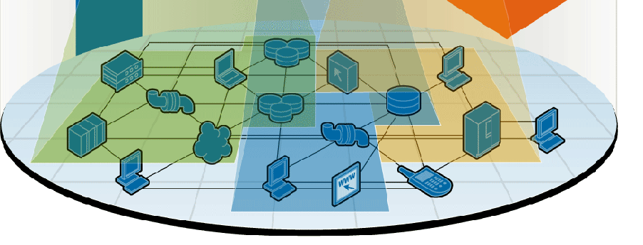
整体结构设计：以区县教育城域网为基础的“三通”网络设计
信 息 安 全 体 系
用户层
学生
教师
行政
家长
公众
运 行 维 护 体 系
个性化服务、流程化服务
业务
应用
平台
统一认证、单点登录
教育信息化业务系统
资产管理
人事管理
电子政务
校舍管理
。。。。
备课系统
选课系统
数字图书馆
视频教学
。。。。
视频会议
家校通
平安校园
。。。。
管理平台
资源平台
管理信息化业务系统
教学信息化业务系统
教育公共服务业务系统
统一基础数据库
学生
数据集
教职工
数据集
资源
数据集
科研
数据集
资产
数据集
财务
数据集
统一身份数据集
。。。。
通用软件支持：操作系统、数据库、中间件
网络
基础
设施
校校通
数据中心
区域教育宽带网
班班通
人人通
接入单位

Slide 11



























整体结构设计：区县教育教育城域网整网拓扑图
CMIS
E-Mail
OA
安全运维管理区
出口区
RG-NPE60E
联通
RG-WG
RG-IPC
RG-SMP
RG-SSO
RIIL
APM
RG-ACE 3000
电信
RG-S6200
RG-S6200
RG-IDP
RG-DBS
RG-S12000
RG-WALL 1600XI
RG-WALL V1600S
数据中心区
无线控制器区
RG-S12000
教育局
办公局域网
RG-WS5708
RG-S12000
教育城域网骨干
下属中型学校
RG-EG1000S
RG-EG1000M
下属大型学校
无线控制器
RG-WS3302
无线控制器
RG-WS5302
RG-ESS1000
RG-ESS1000
RG-S5750E
RG-S8600
RG-S5750E
RG-S2900E
RG-S2900P
千兆有线接入
智能无线接入
无线AP
RG-AP220I
RG-S5750E
RG-AP220I
Page11
RG-S2900E
RG-S2900E

Slide 12
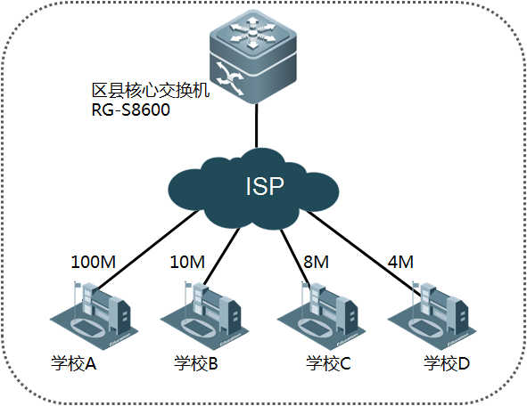
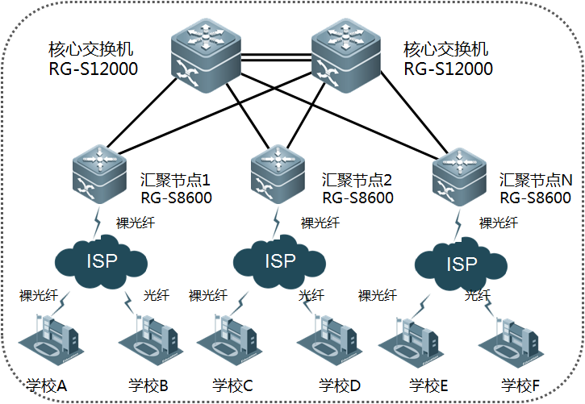
教育教育城域网基础网络建设——骨干网设计
两台设备虚拟化成一台
区核心1
区核心2
更稳定！
更快速
乡镇汇聚
乡镇汇聚
乡镇汇聚
乡镇汇聚

Slide 13
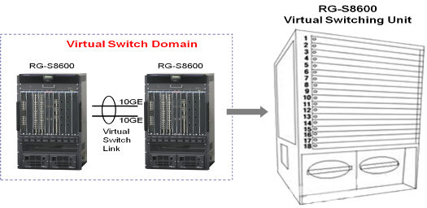
虚拟化特性——VSU简化网络管理
减少设备维护管理工作
  统一的设备管理
  一致的各种表项
  单台设备对外特征
无需维护复杂的路由协议
  多链路环境下不需要OSPF等动态路由协议
  使用静态路由协议
VSU减少管理设备数量，简化管理，分担网络负载

Slide 14


虚拟化特性——VSU提高网络可靠性
价值：
增强网络稳定性（MS级故障收敛）
提高资源利用率，多链路同时工作，成倍增加带宽
OSPF
静态路由
VSU
AP
VSU增加网络可用性，提供负载均衡、实时灾备特性

Slide 15




虚拟化特性——VSU下共享防火墙模块
价值：
一台主机安装防火墙模块，整个VSU共享，节省用户投资。
只需要配置整体VSU的防火墙规则，无需关心主从机箱的区别，提升用户管理效率。
FW
FW
FW
FW
VSL
会议室
一卡通
（需防护）
学生
财务
（需防护）

Slide 16
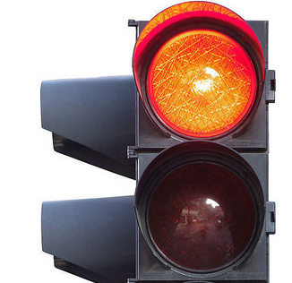
教育教育城域网基础网络建设——城域网出口
疏
疏导：有效利用+外网变内网
保
保障：关键业务和关键人员的带宽保障
教育城域网出口设计理念

Slide 17












区县教育教育城域网基础网络建设——教育城域网出口
  NPE：高性能出口引擎，提供高速的NAT和路由功能
  ACE：高性能流量控制系统，抑制违规流量，保障重要应用
  Cache：强大的内容加速，变外网资源为内网资源，提供更快的访问速度
  APM：集中日志管理平台，集中呈现互联网访问的各类日志和报表
INTERNET
CERNET
RG-NPE系列
网络出口引擎
教育城域网
RG-APM系列
网络出口掌控
RG-ACE系列
专业应用流控
RG-PowerCache系列
网络内容加速
区城域网
接入学校1
接入学校3
接入学校4
接入学校2

Slide 18
疏导：有效利用+外网资源内网化
面对P2P和视频的大流量，我们不能一刀切的禁止，那样会影响用户的上网体验，而面对有限的带宽，我们也不能放之任之，那样也会影响用户的体验和一些关键的业务，我们需要的是智能的疏导流量
流量疏导
现有资源的有效利用
充分利用多出口提供更好的跨运营商网络访问
外网资源转化为内网资源
将互联网热点资源缓存至城域网内

Slide 19





疏：NPE之智能选路
疏：智能选路
200 ms
联通
选择联通链路
250 ms
教育
内部PC
NPE
350 ms
电信
内置ISP地址库，访问电信走电信、访问联通走联通、访问教育网走教育网
支持链路过载保护，链路跑满自动切换
完善的负载均衡算法，多条链路合理使用
该功能由教育局部署的RG-NPE实现

Slide 20










疏：PowerCache热点缓存，网络加速数十倍
疏：热点缓存
路由器/负载均衡
缓存前，由于网速限制，速度只有1MB/S
流控
缓存后，直接访问内网，速度可达10MB/S
1MB/S
RG-PowerCache
10MB/S
该功能由教育局部署的RG-PowerCache实现

Slide 21









PowerCache部署前的视频访问数据流
INTERNET
市教育信息中心
环网
CERNET
区城域网
区城域网
光纤
光纤
。。。
普通中小学
重点中小学
。。。
普通中小学
普通中小学

Slide 22

PowerCache部署后的视频访问数据流
Cache网络缓存
INTERNET
市教育信息中心
环网
CERNET
区城域网
区城域网
光纤
光纤
。。。
普通中小学
重点中小学
。。。
普通中小学
普通中小学

Slide 23
教育城域网布署模型—云模式、主从模式
主设备
Cache云模式
（集群）
INTERNET
市教育信息中心
CERNET
区城域网
从设备
区城域网
从设备
光纤
光纤
。。。
普通中小学
重点中小学
。。。
普通中小学
普通中小学

Slide 24
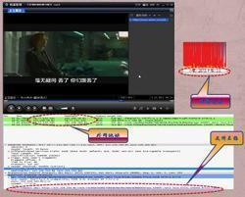
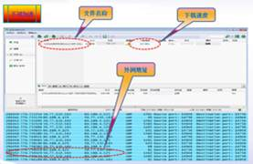
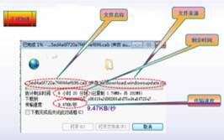
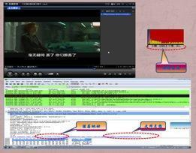
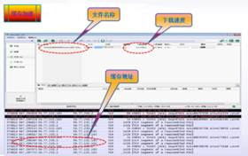
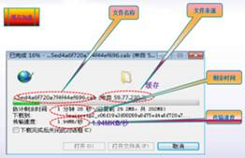
加速效果
疏：热点缓存
9.47KB/S
6.5KB/S
207KB/S
加速后
加速后
加速后
1.94MB/S
1.08MB/S
2.2MB/S
HTTP（209倍）
在线视频（5倍）
P2P（346倍）
该功能由教育局部署的RG-PowerCache实现

Slide 25
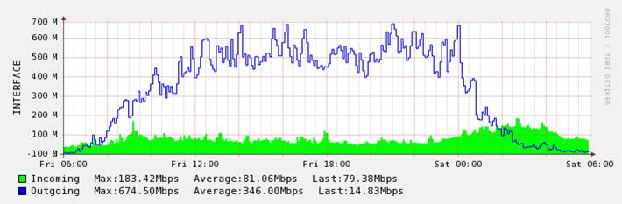


经济效益
疏：热点缓存
峰值节省带宽：
674.5-83.42=591.08Mbps
绿色：Cache从外网下载
蓝色：用户从Cache下载
路由器/负载均衡
百兆链路15万/年，PowerCache间接带来经济利益90万/年
流控
600M
RG-PowerCache
该功能由教育局部署的RG-PowerCache实现

Slide 26
保障：关键业务和关键人员的带宽保障
互联网访问提速的同时，也要做好关键业务和关键人员的带宽保障，毕竟城域网建设的第一要务是内部资源和办公业务的良好开展
带宽保障
关键业务保障
通过细致的带宽嵌套保障关键业务，又不阻断其他业务。
两级流控体系
学校流量先流控后进入城域网，城域网出口再做统筹流控。
关键用户保障
对关键用户予以带宽保障，并能在城域网内策略一致。

Slide 27
保：ACE之智能流控与关键业务保障
保：智能流控
HTTP
High
关键业务应用
VoIP
DB
关键业务
应用
Email
精确感知
POP3
IMAP
Med
SMTP
P2P
有效管理
P2P: BT
Email
P2P: KaZaA
Low
P2P: eMule/eD2K
CS
P2P
网络游戏
网络游戏
1、合理分配宝贵的带宽资源，保障关键业务
2、通过带宽嵌套、带宽租用等技术，智能分配流量
3、实时更新特征库，保证90%的应用识别率
该功能由教育局部署的RG-ACE实现

Slide 28
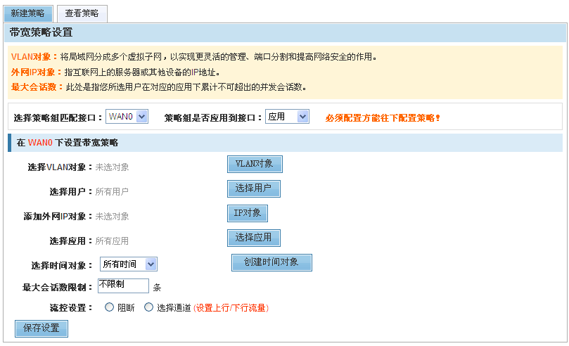
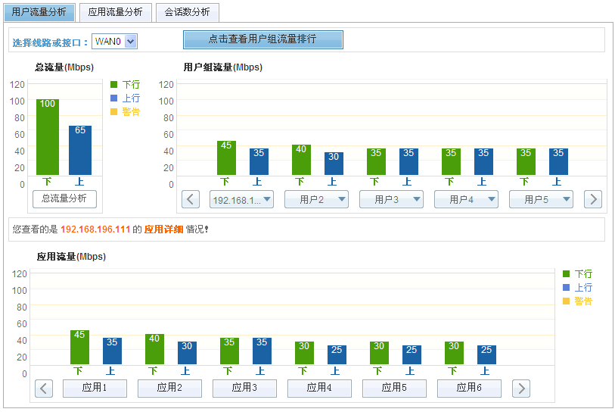
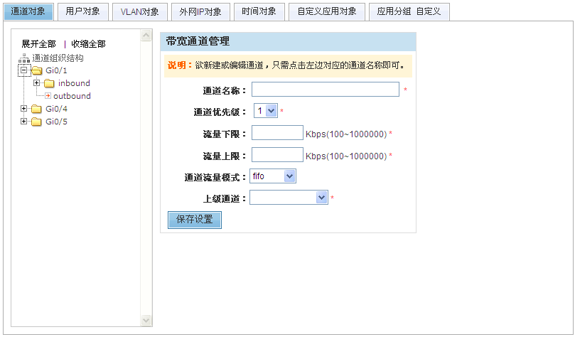
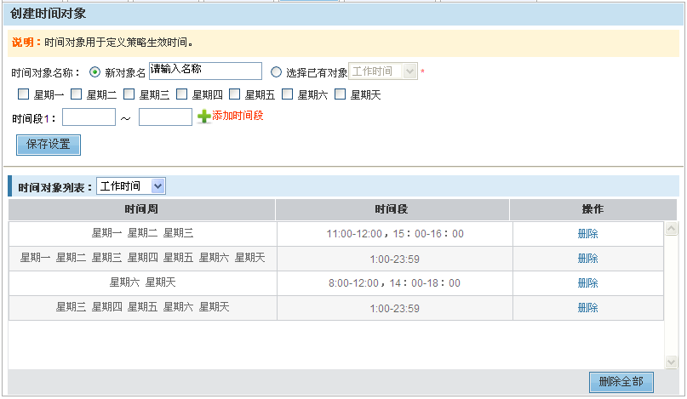
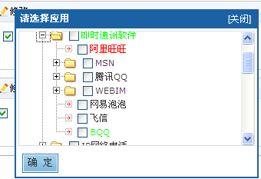
保：“城域网出口、学校出口”两级流控
保：两级流控
在学校与城域网边界部署“安全边界”设备；
内置实时流量监控器，无需外部安装管理服务器或流量察看软件
1、基于vlan、用户、IP、应用设置带宽策略
2、用户流量、应用流量的排名和管理
3、支持弹性带宽，根据在线用户数调整每用户带宽
4、支持基于时间的带宽策略
5、应用控制选择示例
该功能由各学校部署的EG易网关实现

Slide 29
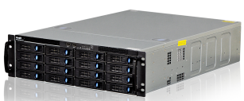




解决方案落地
解决方案部件产品
产品图片 | 产品名称 | 部署方式 | 备注
 | RG-PowerCache 内容加速系统 | 旁路
 | RG-ACE流量控制引擎 | 在线
 | RG-NPE网络出口引擎 | 在线 | 取代传统的城域网出口路由器
 | RG-APM应用性能管理平台 | 旁路（服务器） | 取代传统的日志管理系统
 | RG-EG多功能网关 | 在线 | 取代传统的学校网络边界设备

Slide 30









区县教育教育城域网基础网络建设——无线网络统一部署
教育城域网统一部署无线校园网的优势
1、学校不用部署AC，降低整体成本
2、统一进行无线认证，安全便捷
3、AP设备零配置部署，统一管理
全区集中身份管理平台
无线控制器集群
教育城域网
信息中心认证系统
校园网
无线接入点
校园网
无线接入点
无线接入点
无线接入点
城域网统一部署无线校园网架构图

Slide 31


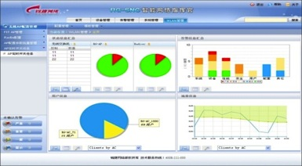
无线教育城域网解决方案的特点
安全
易用
高效
智分技术提升信号强度
N+1备份提供高可靠设计
网络准入杜绝非法接入
入侵检测屏蔽非法AP
有线、无线一体化管理
终端页面自适应；

Slide 32




“智分”方案，满足家属楼、抗震加固楼的无缝覆盖
独创的“i-share”技术，保证每个房间的任何角落，信号强度都是
“满格”的！

Slide 33


放装、室分、智分差异比较
放装
60-75dbm
信号
室分
50-60dbm
智分
45-55dbm
放装
500kbps
性能
室分
102kbps
智分
2.5mbps
放装
严重、不可用
干扰
室分
几乎为零
智分
几乎为零
放装
简单
实施
室分
配件多、复杂
智分无论信号强度、用户可用性能、干扰控制、
可实施等方面均优于放装和室分
智分
配件少、易实施

Slide 34

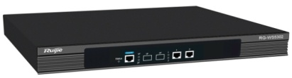



高效：信息中心实现AC的N+1备份
学校1
学校2
信息中心
信息中心
X
学校3
信息中心大容量AC实现N+1备份，提高网络安全性
AC集中部署，避免每个学校部署AC，节约成本。

Slide 35




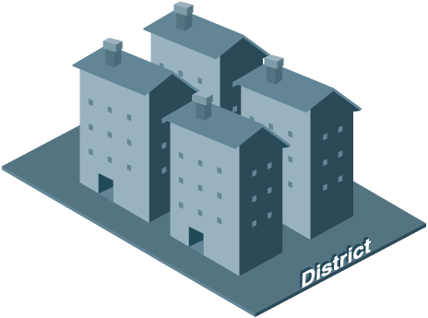
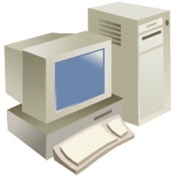

实名制准入机制
基于实名的接入控制
请输入您的用户名、密码
一套凭据、一次认证
外来人员
校内师生
请输入您的用户名、密码
旁边小区、家属
请输入您的用户名、密码
Notes:
ARP欺骗防护
ARP欺骗
防网关欺骗
同交换机的防网关欺骗功能
DHCP Snooping动态绑定
通过窥探DHCP 协议交互过程，获取合法的IP+MAC绑定信息
特点
可融入我司全网解决方案
使用灵活方便
强大的防欺骗机制
方便定位欺骗源

Slide 36


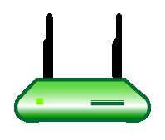












无线入侵检测，杜绝非法用户、非法AP
1
识别并剔除非法 AP
2
避免热点AP被非法连接
热点AP
非法主机
黑客
3
避免SSID广播
Server
合法主机
INTERNET
AP
INTRANET
4
监控异常AP
5
避免“蹭网卡”用户连接
远端AP
Notes:
1）非法ap；
2）非法用户问题；（蹭网卡）

Slide 37
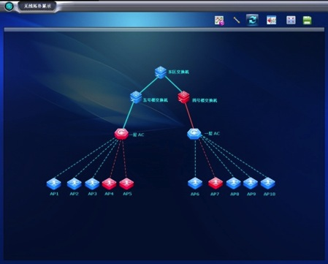
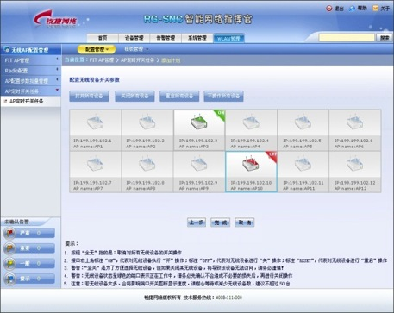

一体化管理系统，零配置
无线AP全部零配置
配置批量下发
设备运行状态一览无余

Slide 38
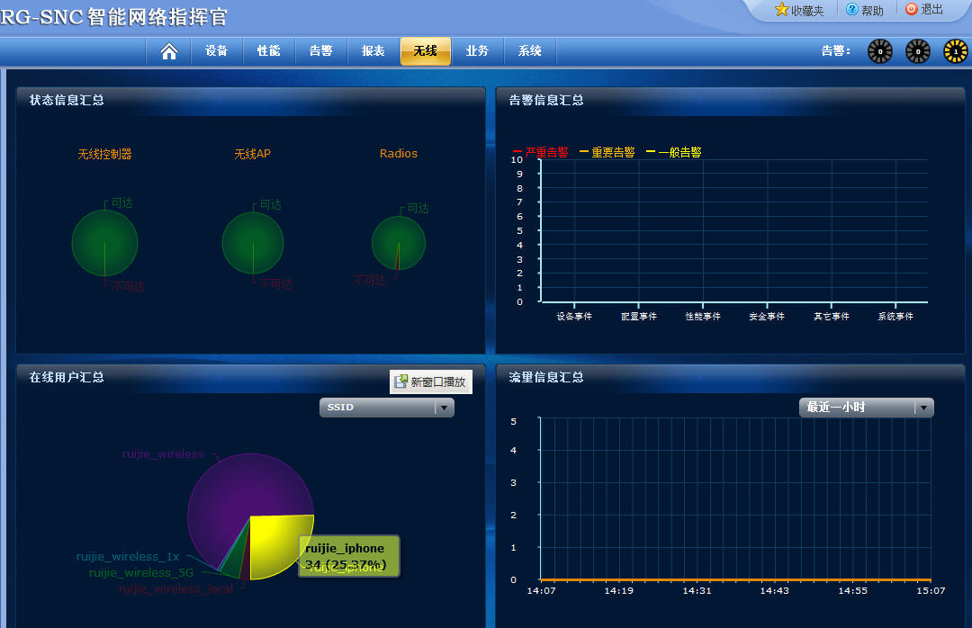
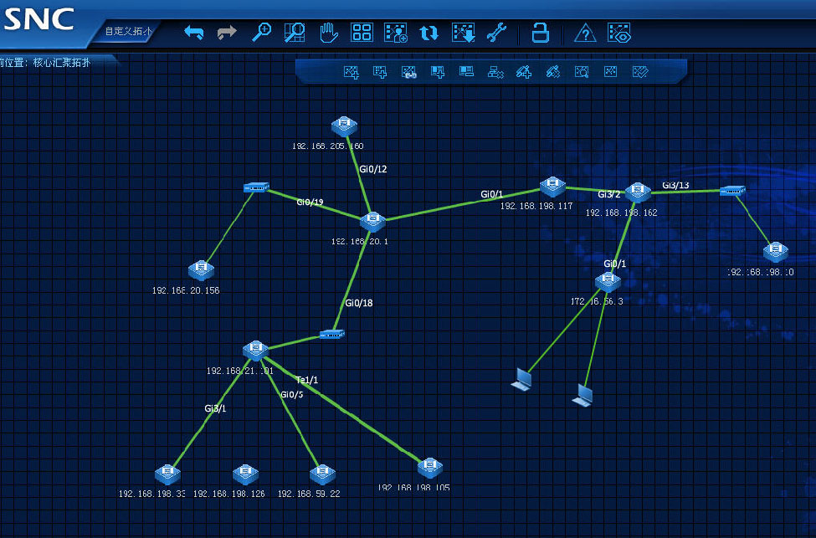
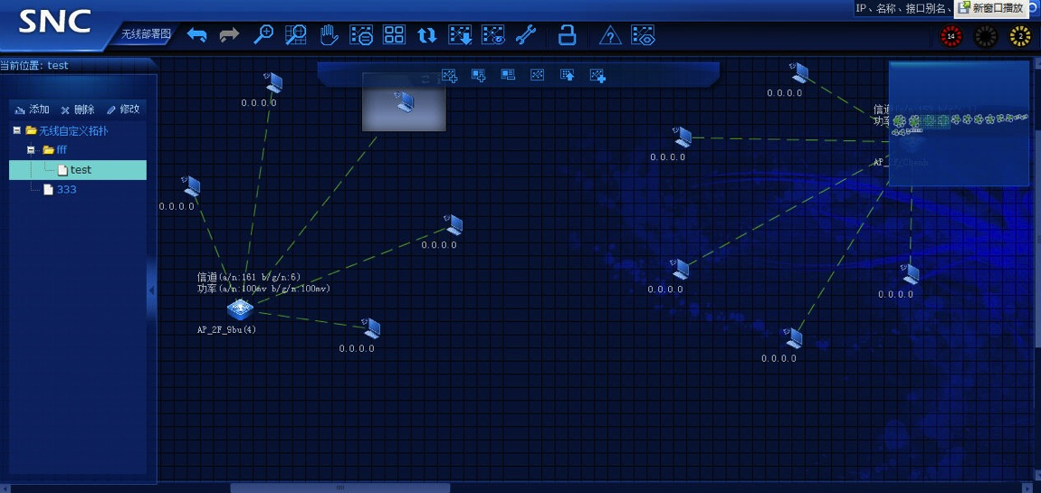
一体化管理系统，易维护
所有设备体现在一张拓扑上，直观了解有线、无线网络部署状况、链路通断、设备故障等信息；
无线一旦出现故障，可迅速定位问题点；（非一体化厂商则存在定位困难）

Slide 39

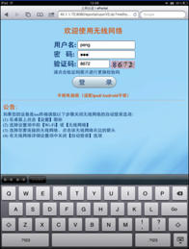
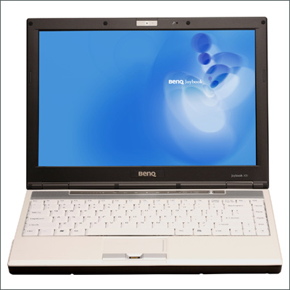

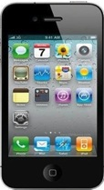

终端智能E接入-便捷、安全地访问网络
无论你用iPhone、iPad或是安卓、win7终端上网，我们会提供最适合终端尺寸的页面供你登陆，免去你多次拖动、放大屏幕、切换键盘的操作！
你甚至可以选择注册你的终端mac地址，以后就再不用输入用户名密码了！
无线网络配合RG-SMP认证系统：
1、无线portal认证；
2、无线802.1x认证；
3、无线MAC认证；
Notes:
iPhone、iPad或者是win终端，我们会提供最合适尺寸的页面供你登陆，免去你多次拖动、放大屏幕的操作！你甚至可以一次注册，再也不用输入复杂的密码。

Slide 40
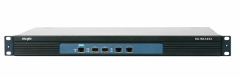
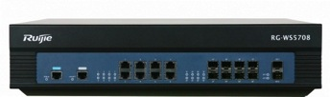
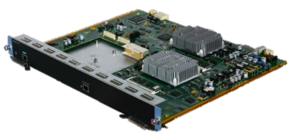
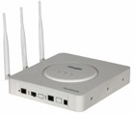
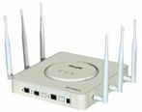
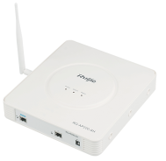
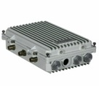

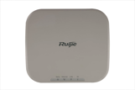
无线校园网产品组成
无线控制器
RG-WS3302
RG-WS5302
RG-WS5708
RG-M8600-WS
无线接入点
RG-AP220-E（M）
RG-AP220-I
RG-AP220-SE
RG-AP220-E
RG-AP620-SH
RG-AP620-H
注：普通环境推荐AP220-I，类宿舍网环境推荐AP220-E（M）；

Slide 41





大型校园网
区县教育城域网
MPLS VPN
校园网出口网关
EG-1000M
RG-ESS1000
RG-WS3302
校园网核心
RG-S86系列
接入交换
RG-S29/S26系列
接入交换
RG-S29/S26系列
接入交换
RG-S29/S26系列
RG-AP220I
RG-AP220I
RG-AP220I

Slide 42
中小型校园网
区县教育城域网
MPLS VPN
校园网出口网关
EG系列设备
校园网核心
RG-S57/S37系列
接入交换
RG-S29/S26系列
接入交换
RG-S29/S26系列
接入交换
RG-S29/S26系列
RG-AP220I
RG-AP220I
RG-AP220I

Slide 43
接入学校设备推荐
学校规模 | 信息点数 | 校园网出口网关 | 交换机 | 无线
大型校园网 | 信息点规模300-1000的接入学校 | RG-EG1000M RG-PowerCache S3 | 核心：RG-S86 接入：RG-S29/S26 | AC：RG-WS3302 AP：RG-AP220I
中小型校园网 | 信息点规模20-300的接入学校 | RG-EG1000CM/C/S | 核心：RG-S57/S37 接入：RG-S29/S26 | AP：RG-AP220I
微型校园网 | 信息点规模20以内的接入学校 | RG-EG1000L（集成24个百兆交换口） | 无 | AP：RG-AP220I

Slide 44
RG-EG系列第四代业务保障网关——六大功能
精准流控
智能选路
可视化VPN
上网行为管理
Web认证
安全防护

Slide 45
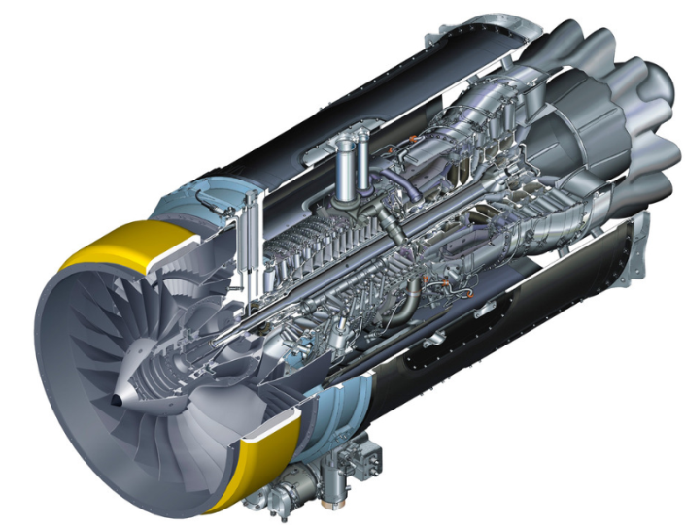
精准识别，流量控制
    精准的识别能力，保障关键应用能有足够的带宽，降低应用延迟
深度包检测
DPI
90%以上
控制流检测
CFI
深度流检测
DFI
80%
流量识别率可达到90%以上，而业内其他产品平均只有不到80%。
Notes:
CFI专利技术：
能够对应用软件的控制连接报文进行协议分析，从控制连接中分析出数据连接资源，因此识别的准确率和覆盖率都大幅提升。

Slide 46
智能选路2.0——多种路由方式相结合
确保关键用户、关键端口走对应的链路
策略路由
优化选路方式
提高用户体验
除策略路由，其他路由不会因某链路满载而丢包，提升用户体验
链路过载保护
将非关键、大流量业务分流，从而保证高质量链路只跑关键业务
应用路由
MLLB
均衡分配多链路流量，提升链路使用率，保证用户上网体验
支持标准的路由协议，适应各种复杂环境中的选路
静态路由
保证用户选择同运营商链路，提升体验。对于管理员来说，后期零维护
地址库路由
保证所有其他路由正常使用互联网
默认路由

Slide 47
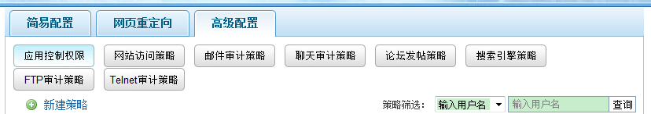
  行为管控，提高工作效率
应用控制
行为审计
内容过滤
RG-EG能够帮助管理者规范内网员工的上网行为，避免员工上班时间进行与工作无关的网络行为，提高工作效率

Slide 48




  多ADSL虚拟拨号，简化管理
问题：
许多网吧、酒店采用1条光纤+3-10条ADSL的组网方式。传统路由器没有这么多的接口拨如此多的ADSL。
光纤
ADSL
ADSL
ADSL
ADSL
ADSL
EG
解决办法：
RG-EG支持单以太口 接交换机后拨多条ADSL的虚拟拨号功能。
以往多台路由才能实现的功能，
用RG-EG系列一个接口就能搞定！管理维护更为简单。

Slide 49
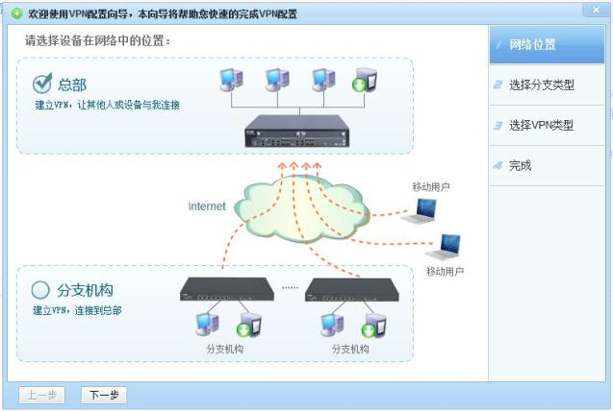
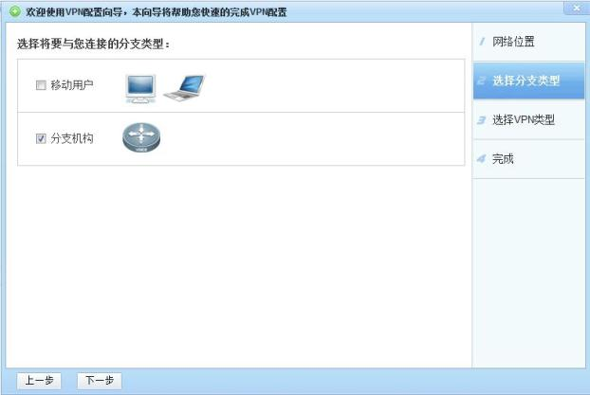
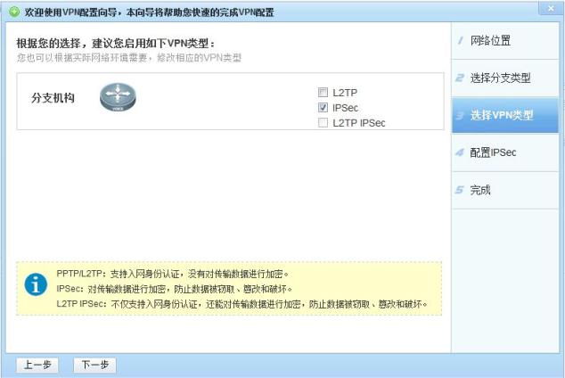
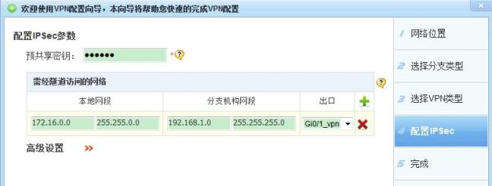
简化配置，四步操作建立VPN
第一步
选择总部或是分支
第二步
选择所连接的对端形式
第三步
选择VPN类型
第四步
配置密钥及简单网段

Slide 50



可视化VPN，业务保障无死角
OA系统
财务管理系统
VPN隧道
视频会议系统
ERP、CRM系统
分公司/项目部
总公司
业内首家实现对VPN隧道和隧道内流量的可视化，使用户对VPN连接状况和业务流量一目了然；此外还可以对VPN隧道内流量进行流控，解决VPN内视频会议系统开展不起来问题。

Slide 51
EG业务保障网关产品列表
产品型号 | RG-EG1000L | RG-EG1000C | RG-EG1000S | RG-EG1000M
固定电口 | 24FE+2GE | 7GE | 6GE | 8GE
固化光口 | 2SFP | 2SFP | 1SFP | 8SFP
硬件尺寸 | 1U标准机架尺寸 | 1U标准机架尺寸 | 1U标准机架尺寸 | 2U标准机架尺寸
电源及风扇设计 | 单电源 无风扇静音设计 | 单电源 单风扇设计 | 单电源 双风扇设计 | 1+1冗余电源 3风扇设计
推荐内网PC数 | 50台PC | 200台PC | 400台PC | 1000台PC

Slide 52
用户互联网行为的实名制管理
网速快了，用户爽了；带宽保障，业务顺了；还需要对互联网访问行为进行管控，避免违法违规，带来麻烦
行为管控
网络准入
建设实名认证系统，凭票入场，对号入座
日志追溯
建设实名日志系统，安全事件追溯到人
行为管理
明确行为规范，避免违法违规

Slide 53







教育城域网实名制解决方案
RG-eLog
集中的实名日志
教育信息中心
RG-IPC、RG-SMP
统一身份认证中心
教育城域网专线
EG易网关
EG易网关
EG易网关
大型校园网
中小型校园网
。。。。。。
微型校园网

Slide 54
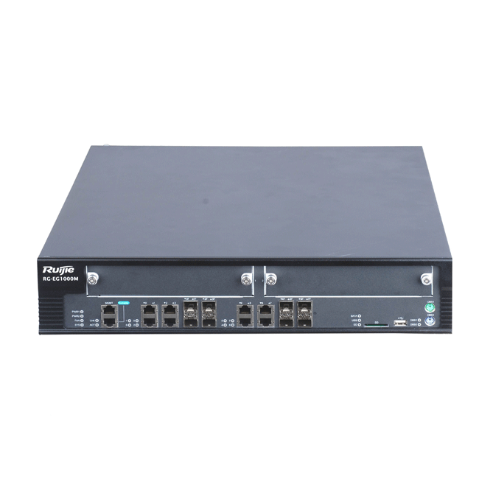

基于网络设备的实名制身份认证
控：实名认证
城域网
身份验证失败，禁止入网
RG-EG易网关
身份验证通过，允许接入
合法用户
非法用户
基于帐号、密码等多种元素的身份校验，为城域网提供了一道安全屏障，只有被授权的人方可进入网络
该功能由各学校部署的RG-ESS 1000和RG-EG配合实现

Slide 55
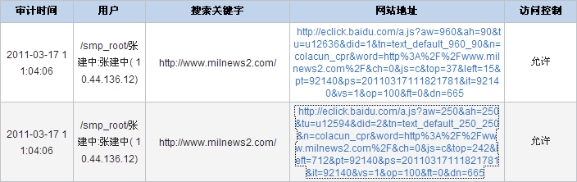
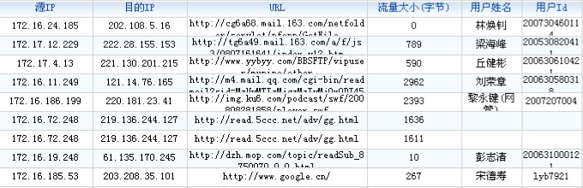
控：基于用户名/姓名的实名制上网日志
控：实名日志
实名制上网日志为安全事件的追溯提供了最有力的武器，是网络合规建设和免责的重要手段
该功能由各学校部署的RG-ESS 1000和RG-EG配合实现，并由教育局部署的RG-APM集中收集和呈现

Slide 56
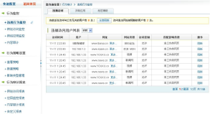

控：行为管理——净化网络环境
控：行为管理
审计用户通过互联网搜索、浏览反动、政治敏感、色情等相关信息；
审计用户通过BBS、WebMail等发表的反动、政治敏感及色情等信息
URL过滤黄赌毒不良网站；内置41大类1300万条URL条目
净化网络环境，落实国家整治互联网低俗之风行动
该功能由各学校部署的RG-EG实现

Slide 57
总结：高速、可控的教育城域网访问体验
高速
不论访问什么网站都秒开！
下载速度不再受互联网出口的限制
可控
关键人员和业务带宽得到保障
网络行为和流量可控可管
在线视频告别“缓冲”
安全事件可追溯
对最终用户
对管理人员
用户爽了，业务顺了，管理员放心了，这才是双赢的解决方案！

Slide 58







高速、可控的教育城域网访问体验方案部署
高性能出口引擎
集中日志管理平台
集中流量控制
集中身份管理平台
教育局
缓存加速
城域网链路
集中互联网出口建设：
  NPE：高性能出口引擎，提供高速的NAT和路由功能
  ACE：高性能流量控制系统，抑制违规流量，保障重要应用
  Cache：强大的内容加速，变外网资源为内网资源，提供更快的访问速度
  APM：集中日志管理平台，集中呈现互联网访问的各类日志和报表
城域网实名身份准入体系建设
  EG：各学校网络安全边界，准出管理、流控、行为管理、日志收集、NAT/路由
  RG-IPC、RG-SMP：集中身份与策略收集呈现平台
学校安全加速边界
学校
机房交换机

Slide 59
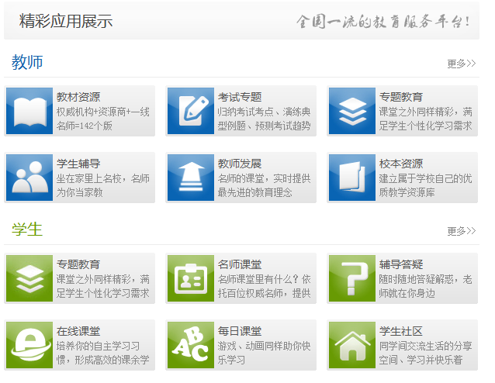


实名制Web认证登录效果
接入
有线
无线
用户认证
实名制账号
密码
单点登录
自动弹出
业务平台
VPN
根据用户身份进行，业务应用推送，业务应用率大幅提高

Slide 60












三通两平台IT运维管理解决思路
运维体系建设
预警体系\运维制度\组织架构…
运维长效服务
专业运维团队\驻场服务\运维服务报告(月年)\咨询\培训…
6
5
4
运维管理流程
ITIL\服务台\事件\服务水平
\变更\知识库\流程引擎…
1
3
虚拟化管理
服务器\虚拟机\可用性\
性能\告警\…
业务系统管理
数据库\中间件\应用系统\
教学系统\办公系统…
2
基础设施管理
机房动力环境\网络设备\
无线设备\资产管理…

Slide 61





三通两平台运维总体架构设计
业务服务管理
展现IT-业务端到端价值
面向业务系统的运行保障
面向客户请求的快速响应
业务&客户层
业务如何关联IT
业务系统健康状况
面向客户的响应时限
运维流程管理
监控+运维实现一体化
运维流程+人员高效协同
运维知识+事件处理联动
运维咨询规划+服务报告
组织&流程层
流程协作难
人员效率不高
没有服务规范标准
缺少持续的运维规划
云基础架构管理
集中式管理：机房环境\网络\服务器\无线设备\数据库…
可视化管理：机房可视化、网络可视化、背板可视化…
IT基础架构层
设备资产繁多
被动式响应救火
故障关联影响复杂
拓扑可视化效果不佳

Slide 62



CIO最得力的IT管理助手
RIIL从CIO的管理视角出发，面向业务视角进行IT基础架构的全局管理，将云基础架构、组织流程、业务系统三者进行紧密融合，完美呈现云平台建设的投资分布，直观反映基础设施的动态变化对业务、用户造成的影响和威胁，同时通过精细化管理，帮助CIO及时做出关键决策，长效保持云平台业务的健康、稳定运行。

Slide 63

如何全面整合基础架构资源？
资源层面
如何化繁为简？让IT变成看得见的管理？
资源种类繁多，相应的网管软件太多，如何把各类资源进行统一管理？
资源到底有多少？IT投资是如何分布的？如何将IT资产变成透明、可视化？
关键设备运行的怎么样？出了问题怎么第一时间通知我？如何在复杂关系中快速定位出故障根源？

Slide 64




化繁为简，综合云监控管理平台
资源统一监控
深度整合IT资源
避免烟囱式网管系统
广泛支持多厂商、多型号设备
机房3D可视化视图
网络设备拓扑视图
资源性能\告警等详细信息
网络设备\服务器\无线\数据库\中间件……

Slide 65


机房可视化，合理规划机房容量
机房合规性
以《电子信息系统机房设计规范》GB50174-2008为基础，加入机房合规性判断，根据机房建设情况可评定为A、B、C三级，方便用户查漏补缺，为建设合规机房提供参考。
某数据中心机房可视化视图：
3D机房实景布局展示；
拖拽式“所见即所得”设计；
可导入用户自定义机房户型图；
鼠标滚轮缩放机房大小，鸟瞰图；
机房元素实时运行情况更新；
自动播放显示各元素巡视结果；
巡视顺序为有事件的优先播放
支持监控元素
温湿度
烟感
水浸
电量
空开
UPS
空调
新风机
机柜可视化 & 容量规划：
自定义机柜大小及设备安装位置；
机柜内设备与监控资源联动，呈现安装设备的运行情况；
可查看机柜内设备详细信息及运行状况；
浮动显示机柜空间使用情况及实时温湿度状况
发电机
视频
红外
机柜微环境
玻璃破碎
门禁\门磁
照明控制
……………

Slide 66





网络可视化，洞悉资源分布与实时运行状况
集成常用命令工具
某学校网络拓扑
1、真实体现全局网络拓扑视图；
2、可导入用户实际地理位置图；
3、动态更新显示资源运行状态；
4、拓扑与资源信息、性能信息、背板信息、告警信息、流量信息、网管工具等进行一体化集成，方便操作和维护。
资源详细信息——地理位置、负责人、性能指标……
背板端口信息——流量信息

Slide 67
聚焦业务管理，呈现IT价值
图形化呈现了用户、业务服务、应用系统和IT资源的关联关系；
帮助IT管理者掌握每项业务对用户的影响范围；业务异常可能对用户产生的威胁；
通过影响传递链，快速查明导致业务中断的故障源，做出及时响应和解决；
以应用系统为视角，掌握该系统当前运行水平及涉及的事件、告警信息。

Slide 68
1
三通两平台建设需求分析
2
三通两平台基础网络建设方案
3
行业典型案例

Slide 69










教育城域网实名制案例—北京市大兴区教育城域网
防火墙
出口网关
Internet
千兆光缆
百兆光缆
大兴教育局信息中心
市教委
市教委
千兆电缆
出口区
核心交换机A
核心交换机B
服务器区
CMIS
OA
Web
RG-IPC
RG-SNC
RG-elog
ISP 歌华有线
城域网业务系统
统一管理平台
三层汇聚交换机
三层汇聚交换机
分中心十四
分中心一
三层汇聚交换机
三层汇聚交换机
光纤
RG-ESS
光纤
RG-ESS
RG-EG
RG-EG
光纤
光纤
RG-ESS
RG-EG
RG-ESS
RG-EG
全区170所中小学及幼儿园
…

Slide 70















教育城域网实名制案例—江苏省泰兴教育城域网
服务器
RG-NPE50
RG-iS6200
RG-RIIL
RG-NPE50
数据中心
泰州市教育局
RG-ACE3000
RG-S5750
RG-WG1000
RG-eLog
RG-EG1000S
乡镇汇聚
RG-S7604
城域网出口
RG-ESS1000
RG-S8614
RG-IPC
MPLS
城域网核心
…
RG-S8614
RG-EG1000S
乡镇汇聚
RG-S7604
RG-ESS1000
RG-EG1000S
教育局办公内网
77所下属学校
RG-ESS1000
RG-EG1000S
RG-ESS1000

Slide 71

教育城域网实名制案例—江苏省兴化教育城域网

Slide 72






无线教育城域网案例—重庆市沙坪坝区无线教育城域网
RG-SMP
RG-ePortal
RG-SNC
RG-eLog
城域网出口设备
RG-ACE3000
RG-WALL V1600E
RG-WS5708
无线控制器集群
沙坪坝区教育城域网
学校核心设备
学校核心设备
……
90余所学校
……
……
……
……
RG-AP 220E
RG-AP 220E
RG-AP 220
RG-AP 220

Slide 73

无线教育城域网案例—上海市黄埔区无线教育城域网

Slide 74







朝阳区教育城域网
服务器群
出口互联区域
ISP
RILL运维管理中心
高端防火墙
RG-S5750S
城域网资源服务中心区
流控产品
RG-S5750S
防火墙集中管理系统
教育城域网核心
办公网络
管理中心
城域网核心
办公网
RG-WALL 160
RG-WALL160
RG-WALL 160
RG-S5750S
……
共240+所学校
RG-S3750
RG-S3750
校园网络
校园网络
校园网络
大型学校
中型学校
小型学校

Slide 75

郑州班班通
RIIL 管理平台
管理200台服务器、4000多个网络节点
项目一期：共355台EG-1000S、2174台交换机
7626个班级

Slide 76










晋中市教育城域网
数据中心区域
出口互联
ISP
RG-S2924G
NPE50-20
RG-WALL1600T
IRG-S916
RG-S2924G
RG-WALL2000
管理终端
RG-IDS500
市城域网核心
机关办公网区域
RG-S8606
RG-S8606
RG-S5750S
办公网络
管理中心
……
共10个县
网通出口
网通出口
NPE50-20
RG-WALL1600
NPE50-20
网通汇聚
DRG-SLM
RG-WALL1600
县教育局网络核心
RG-S7606
RG-S7606
县教育局网络核心
ADSL
ADSL
RG-S6506
RG-S6506
RG-S5750
RG-S5750
……
校园网络
校园网络
校园网络
校园网络
县城学校
农村高中
农村初中
农村小学

Slide 77
谢谢大家！
星网锐捷网络有限公司
地址：北京海淀区复兴路29号中意鹏奥大厦东塔A座11层 邮编：100036
Office Tel: 010-51718888 Mobile Tel: 13888888888 Fax: 010-51718888
E-Mail: xxx@ruijie.com.cn

